Slide 1
REVISIÓN FY04

Slide 2
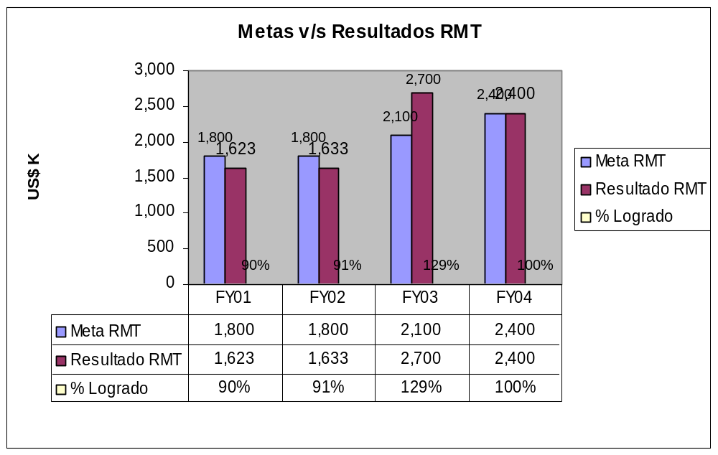
*

Slide 3
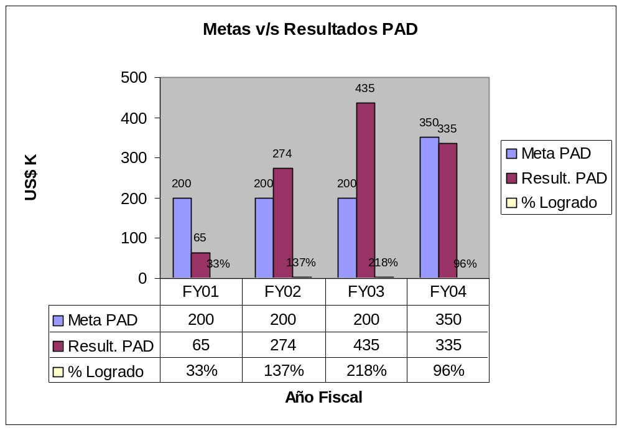
*
*
* Valor estimado

Slide 4
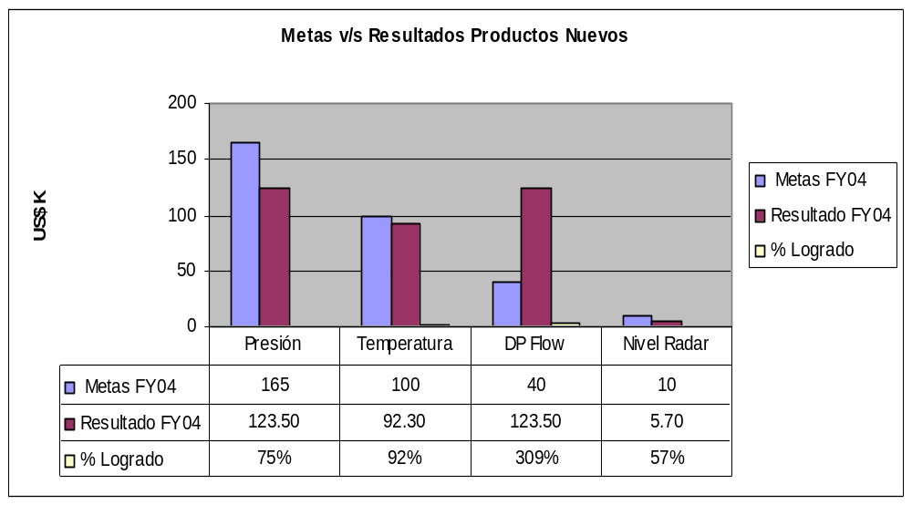
*
* Resultados hasta P10, Fuente: Diego García

Slide 5
REVISIÓN ESTRATEGIAS FY04
Las estrategias planteadas apuntaron a:
Día a Día:
    Manejo de Cuentas claves
Aumentar Presencia Terreno
Penetración Mercados Nuevos
    Charlas
    Introducción de Productos Nvos.
    Ampliación Cobertura
    Apoyo a Oficinas Regionales
Manejo de Proyectos:
Influenciar Bases
Introducir Pdctos. Nvos.
Charlas
Manejo de Productos:
Asignación de Product Managers
Certificación L2 de la división
Publicidad
Regalos Promocionales
Capacitación
Competencia:
Penetración de su base instalada

Slide 6

FY 05
META RMT: US$ 2500 K (+8%FY04)
META PAD: US$ 385 K(+10%FY04)
METAS PRODUCTOS NUEVOS:

Slide 7
FORECAST FY05
VENTAS DÍA A DÍA: 70% del Total
MRO: 38%
NEW: 32%
Proyección Aumento NEW: +20%

Slide 8
ACCIONES PARA EL DIA A DIA
(RMO + NEW)
Centralizar nuestra fuerza de Ventas en Cuentas Claves:
GRUPO ENAP
CMPC
ARAUCO
CODELCO
METHANEX
Aumento de Nuestra Presencia en Terreno: Asignación de Empresas
Penetración Mercados Nuevos con productos de alto valor: Industria
Cementera
Penetración de Base Instalada de la Competencia: Reemplazo de
Transmisores de Presión en Planta Valdivia.
Realización de Seminarios y Exposiciones en Cuentas Claves
+/- 60% del Total de Ventas FY04

Slide 9
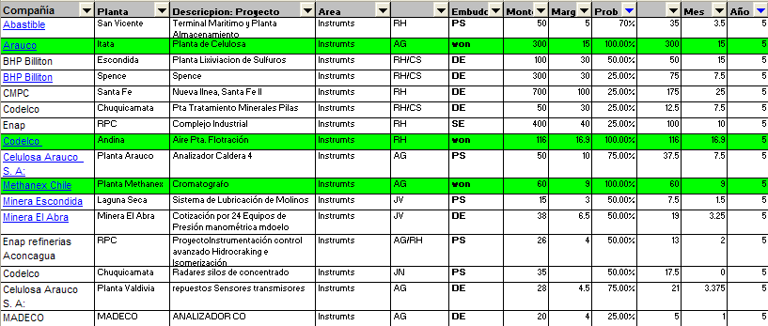
LISTADO PROYECTOS Y NEGOCIOS IMPORTANTES (>20K)
AL 30 DE SEPTIEMBRE 04
Monto Total: US$ 2288K Probabilidad: US$1044K

Slide 10
ACCIONES PARA VENTA PROYECTOS
Asignación de Empresas de Ingeniería a cada Vendedor
con responsabilidad directa de la atención de ellas.
Visitas sistemáticas para presentación de nuevos productos,
actualización de información, etc..
Trabajo coordinado con el resto de las divisiones
Actualización y manejo del Embudo de Proyectos y Negocios

Slide 11
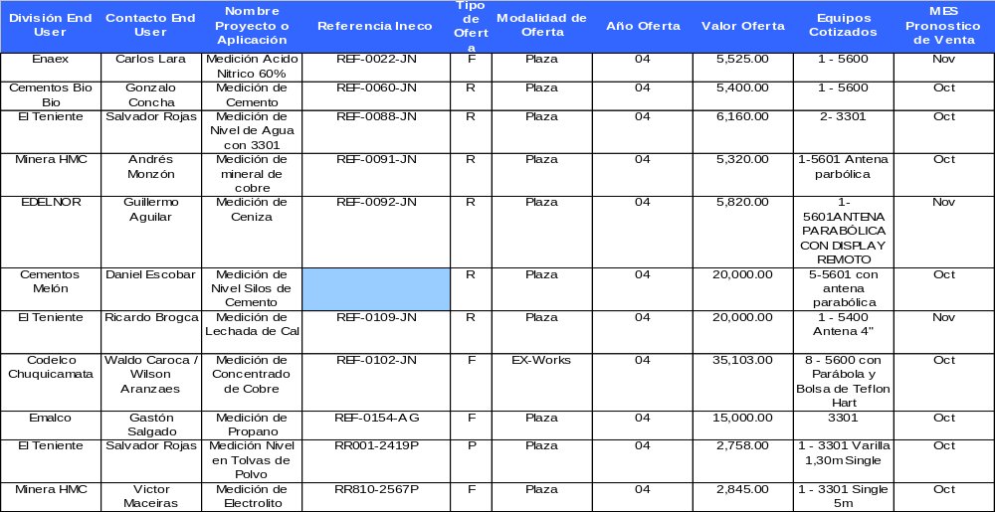
Estrategia de Radar
Los negocios en vigencia para Radares son:

Slide 12
Estrategia de Radar
Detectar aplicaciones donde la competencia ha fallado
Poner equipos a prueba en aplicaciones difíciles o nuevas
Detección de aplicaciones para reemplazo de tecnologías
antiguas o de baja performance.
Notes:
By identifying all possible causes of a catastrophe, you can put plans in place to avoid this catastrophe. By designing more safety features and warning into control loops, you can reduce the possibility of an unsafe event. Ideally in catastrophic process loops you want to have enough backup and warning systems to eliminate any unsafe or catastrophic event.

Slide 13
PATT
La incorporación de la herramienta PATT al proceso
de Venta de Proyectos a sido lento.
Se ha usado básicamente para obtener el PATT ID
para solicitud de DAF(requisito)
Compromiso: Incorporar, actualizar y/o complementar
todos los proyectos o negocios activos sobre US$50K
dentro del Q1 FY05
Notes:
Customers can order the SIS certificate with SIS numbers with the new QS certificate for the 3144P.

Slide 14
Notes:
What the best practice study revealed was that the traditional way of mounting transmitters at grade RESULTS in an increase in maintenance of the measurement system. By bringing the transmitter to ground level for access, you create the conditions for impulse line problems, thus increasing the need for access.
By minimizing the length of the impulse piping, you break the cycle of maintenance dependence and allow the system to perform to it’s stated capabilities.
You would think that with the advent of smart technology (0.05% accuracy, 5 year no drift guarantee) that maintenance on these systems would decrease. However, what was seen in the field was the exact opposite; an actual increase in maintenance. The transmitters essentially are more accurately and reliably measuring what is happening in the impulse lines. This increase in maintenance indicates again that the impulse lines are creating the maintenance problem.

Slide 15
Notes:
To overcome the problems with traditional installations, a “Back to Basics” approach was taken. To achieve the optimal performance from the pressure transmitter, while reducing maintenance, the lead lines themselves must be;
Horizontal to eliminate the potential of hyrdostatic head effects.
Short to minimize potential for problems within the impulse lines and to increase performance of the transmitter.
Leak Proof to minimize environmental and personnel exposure
Large Diameter to minimize plugging and increase performance.
With these conditions, the transmitter is allowed to perform at Bench conditions in the field free from hydrostatic head influence.
After many years of development, a standardized system was then developed (with the above criteria) to hook up the pressure transmitter to the measurement point. After implementing this system on a world wide basis, the results were a near elimination of measurement system maintenance with only 6 work orders over a period of 3 years in over 3000 applications.

